Slide 1


Slide 2





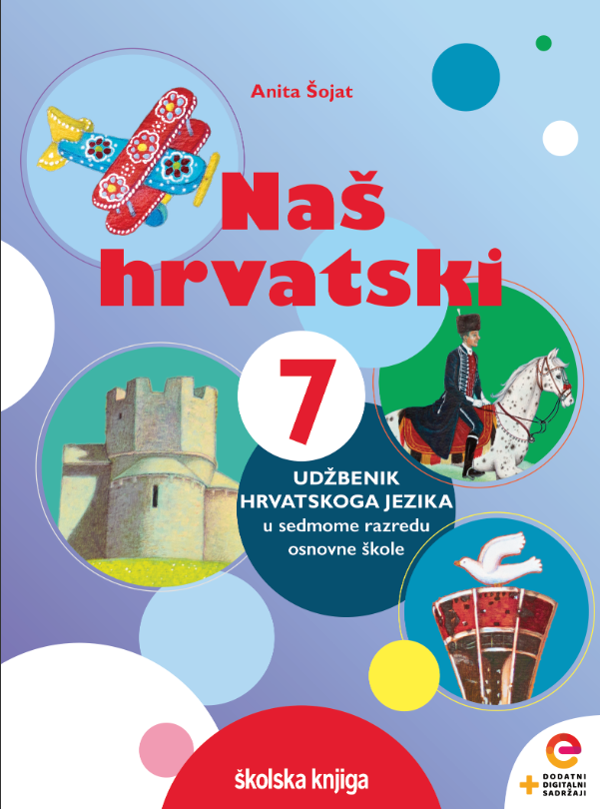



Zarez

Slide 3

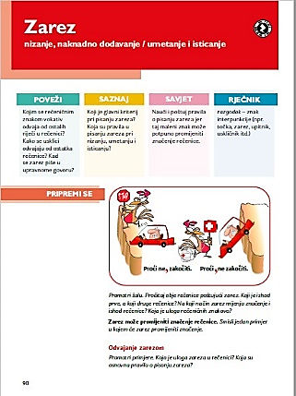



POVEŽI
Kojim se rečeničnim znakom vokativ odvaja od ostalih riječi u rečenici?
Kako se usklici odvajaju od ostatka rečenice? Kad se zarez piše u upravnome govoru?

Slide 4
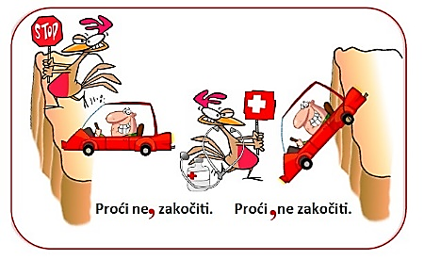
PRIPREMI SE
Promotri šalu. Pročitaj obje rečenice poštujući zarez. Koji je ishod prve, a koji druge rečenice?
Zarez može promijeniti značenje rečenice.

Slide 5

Promotri primjere. Koja je uloga zareza u rečenici? Koja su osnovna pravila o pisanju zareza?
Pit će vodu, kao ovce, kao mazge, dugo, požudno.
Sve je, međutim, pokvario loše vrijeme.
Bila je jako, jako tužna.
Nisu to bile molbe, nego pozivi.
NAUČI
nizanje
ZAREZ
Zarez je razgodak kojim se odvajaju rečenični dijelovi radi lakšeg čitanja i razumijevanja napisanoga.
naknadno dodavanje / umetanje
isticanje
suprotnost

Slide 6

Promotri primjere. U kojim se rečeničnim situacijama pri nizanju istovrsnih, usporednih i neovisnih dijelova piše zarez? Pišeš li datum pravilno?
NAUČI
Tuga, pa žalost i gorčina, razliše se po onim licima.
Suhe, čvoraste i žilave troše polagano ono malo kapi vode.
NIZANJE
Zarezom se odvajaju nanizani istovrsni, usporedni i neovisni dijelovi rečenice te oznaka mjesta u N pri pisanju datuma.
Voda je stigla u malo mjesto, Velo Selo.
Osijek, 6. studenoga 2019. godine

Slide 7
Neovisne si rečenične dijelove već naučio/naučila, to su: vokativ i usklici. Ponovi pravila pisanja.
NAUČI
− riječi u vokativu
Što si se, čovječe, zabrinuo?
Čovječe, što si zabrinuo?
Što si se zabrinuo, čovječe?
− usklici
E, e, — cerili se ljudi.
NEOVISNI REČENIČNI DIJELOVI
Vokativ i usklici samostalni su dijelovi rečenice i uvijek se odvajaju zarezom. Može ih se napisati i kao usklične rečenice.

Slide 8
Kako se odvajaju umetnuti rečenični dijelovi kad su u sredini rečenice?
NAUČI
NAKNADNO DODAVANJE/UMETANJE
− rečeničnoga priloga
Voda, nažalost, nije stizala.
− dodatnog objašnjenja ili dodatnog komentara
Čitav dan, po onome suncu i žegi, povorke žena nose izdaleka na glavi malena bureta i vedra.
Zarezom se odvaja riječ ili dio rečenice koji nije povezan s ostalim rečeničnim dijelovima i čini se da je naknadno dodan, umetnut.

Slide 9
Zašto se neki rečenični dijelovi pišu dvaput? Što se želi postići ponavljanjem istih riječi?
NAUČI
− između dviju istih riječi
Bila je jako, jako tužna.
− ispred pojačajnih izraza pa i, pa ni, pa čak i, pa čak ni, čak i, čak ni, (a) kamoli, (a) nekmoli.
Vode nije bilo za ljude, a kamoli za životinje.
ISTICANJE
Zarezom se odvajaju rečenični dijelovi kojima se želi naglasiti značenje.

Slide 10

U pravilima o pisanju zareza postoje iznimke. Promotri kad se zarez ne piše.
− pri uspravnome nabrajanju
Suša je poharala:
– maslinike
– vinograde
– vrtove.
− iza priložne oznake kojom počinje rečenica
U uličici pred našom kućom bijaše najviše hlada.
− između priložnih oznaka različita značenja
Voda će stići u Velo Selo večeras.
NAUČI
KADA SE ZAREZ
NE PIŠE

Slide 11
U pravilima o pisanju zareza postoje iznimke. Promotri kad se zarez ne piše.
− ispred komparativnih čestica nego ili no
Vode je bilo manje nego jučer.
− iza pozdravnih riječi nakon kojih slijedi potpis u novome retku
Srdačan pozdrav Srdačan pozdrav, Tea Horvat
Tea Horvat
− ispred itd., i sl., i tako dalje, i slično:
Suša je poharala maslinike, vinograde,
vrtove itd.
NAUČI
KADA SE ZAREZ
NE PIŠE

Slide 12
Promotri primjere. Kad se odvajaju zarezom suprotni rečenični dijelovi i rečenice?
− pri izricanju suprotnosti
Već je dosta kasno, a ja još pišem.
− u inverziji
Da je samo znala, otišla bi i ona.
− ispred i iza atributa i apozicije kad se nalaze iza imenice na koju se odnose
Vladimir Nazor, hrvatski pisac
− iza prezimena u slijedu prezime pa ime
Nazor, Vladimir
NAUČI VIŠE
SUPROTNOST I INVERZIJA
Svi suprotni dijelovi rečenice i rečenice u inverziji odvajaju se zarezom.

Slide 13


nizanje
a) Vidim ljude kuće polja planine. _________________
b) Donesi mi Petre olovku! _________________
c) Joj smilujte se! _________________
d) Oni su nažalost zakasnili. _________________
e) Zagreb 15. listopada 2020. _________________
f) Donesi mi to brzo brzo. _________________
,
,
,
UVJEŽBAVANJE
vokativ
,
,
,
usklik
Stavi zarez gdje je potrebno i objasni razlog pisanja.
,
,
umetanje
,
pisanje datuma
Precrtaj netočno.
,
isticanje
Više volim jesen nego ljeto.
U prethodnoj rečenici treba / ne treba pisati zarez.

Slide 14






Prepiši rečenicu u bilježnicu pa upisivanjem zareza na različita mjesta mijenjaj značenje rečenice.
Napravi kviz u digitalnom alatu i provjeri znanje svojih prijatelja.
PONOVI
Poslušaj tekst što ga čita drugi učenik i stavi zareze gdje je potrebno.
Vrednuj svoje znanje rješavajući izlaznu karticu.
Zaigraj igru i upiši razloge pisanja zareza.

